Slide 1

Capítulo 15
Fundamentos de dependências funcionais e normalização para bancos de dados relacionais

Slide 2

Tópicos
Diretrizes de projeto informais para esquemas de relação
Dependências funcionais
Formas normais baseadas em chaves primárias
Definições gerais da segunda e terceira formas normais

Slide 3
Tópicos (cont.)
Forma Normal de Boyce-Codd
Dependência multivalorada e quarta forma normal
Dependências de junção e quinta forma normal

Slide 4
Introdução
Níveis em que podemos discutir as boas práticas de esquemas de relação
  Nível lógico (ou conceitual)
  Nível de implementação (ou armazenamento físico)
Técnica de projeto de banco de dados:
  De baixo para cima ou de cima para baixo

Slide 5
Diretrizes de projeto informais
para esquemas de relação
Medidas de qualidade
  Garantir que a semântica dos atributos seja clara no esquema
  Reduzir a informação redundante nas tuplas
  Reduzir os valores NULL nas tuplas
  Reprovar a possibilidade de gerar tuplas falsas

Slide 6
Comunicando uma semântica
clara aos atributos nas relações
Semântica de uma relação
  Significado resultante da interpretação dos valores de atributo em uma tupla
Quanto mais fácil for explicar a semântica da relação
  Melhor será o projeto do esquema de relação

Slide 7
Diretriz 1
Projete um esquema de relação de modo que seja fácil explicar seu significado
Não combine atributos de vários tipos de entidade e de relacionamento em uma única relação
Exemplos de violação da diretriz 1: Figura 15.3

Slide 8
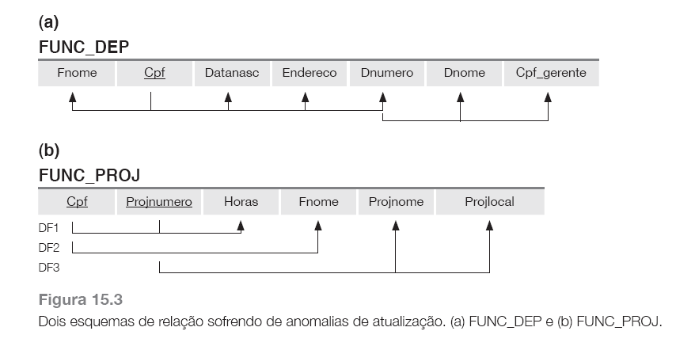
Diretriz 1 (cont.)

Slide 9
Informação redundante nas
tuplas e anomalias de atualização
Agrupamento de atributos em esquemas de relação
  Efeito significativo no espaço de armazenamento
O armazenamento de junções naturais de relações da base leva a anomalias de atualização

Slide 10
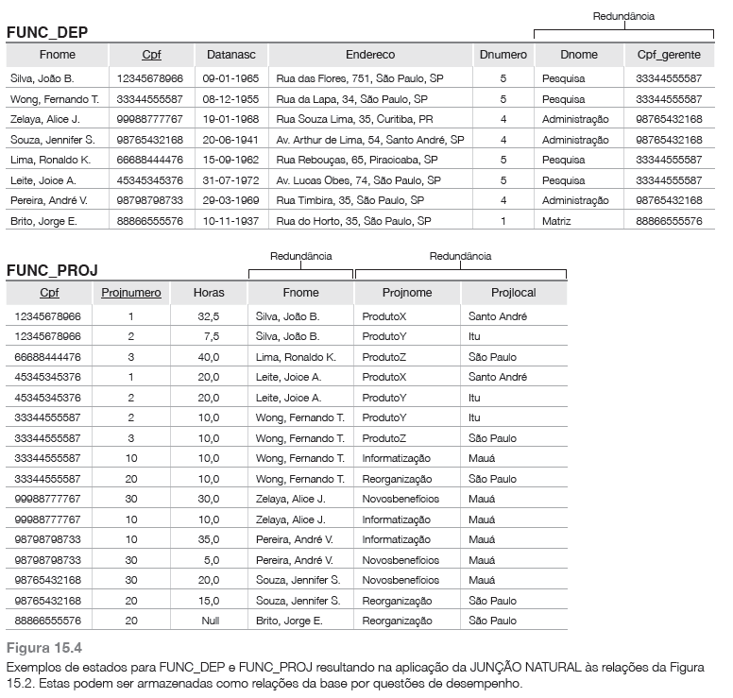

Slide 11
Informação redundante nas tuplas
e anomalias de atualização (cont.)
Tipos de anomalias de atualização:
  Inserção
  Exclusão
  Modificação

Slide 12
Diretriz 2
Projete os esquemas de relação da base de modo que nenhuma anomalia de atuazalização esteja presente nas relações
Se houver alguma anomalia:
  Anote-as claramente
  Cuide para que os programas que atualizam o banco de dados operem corretamente

Slide 13
Valores NULL nas tuplas
Podemos agrupar muitos atributos em uma relação 'gorda‘
  Acabamos com muitos NULLs
Problemas com NULLs
  Desperdício de espaço de armazenamento
  Problemas com o conhecimento do significado

Slide 14
Diretriz 3
Evite colocar atributos em uma relação da base cujos valores podem ser NULL com frequência
Se os NULLs forem inevitáveis:
  Garanta que eles se apliquem apenas em casos excepcionais, e não à maioria das tuplas

Slide 15
Geração de tuplas falsas
Figura 15.5(a)
  Esquemas de duas relações EMP_LOCAL e FUNC_PROJ1
NATURAL JOIN
  O resultado produz muito mais tuplas do que o conjunto original de tuplas em FUNC_PROJ
  São chamdas de tuplas falsas
  Representam informação falsa, que não é válida

Slide 16
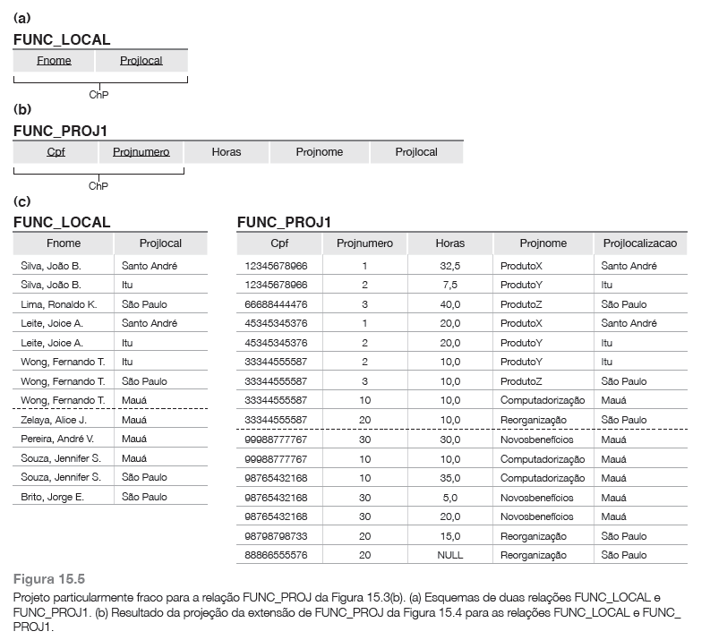

Slide 17
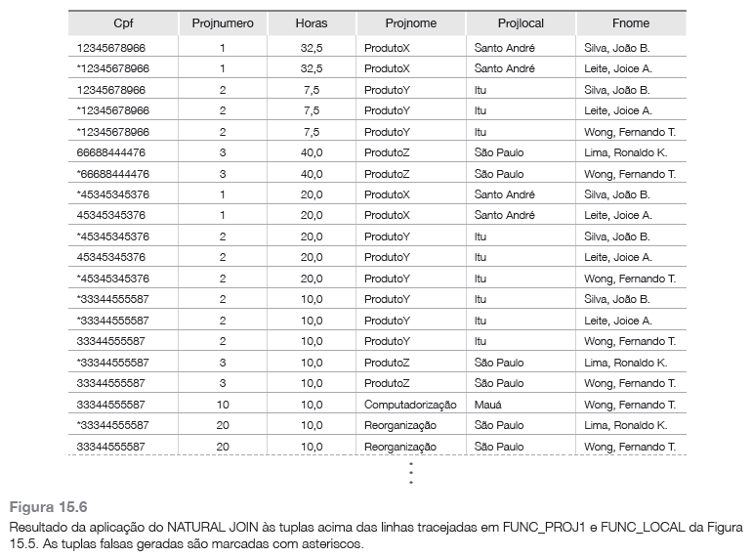

Slide 18
Diretriz 4
Projete esquemas de relação de modo que possam ser unidos com condições de igualdade sobre os atributos que são pares relacionados corretamente
  Garanta que nenhuma tupla falsa será gerada
Evite relações com atributos correspondentes que não sejam combinações (chave estrangeira, chave primária)

Slide 19
Resumo e discussão das
diretrizes de projeto
Anomalias que causam trabalho redundante
Desperdício de espaço de armazenamento devido a NULLs
dificuldade de realizar seleções, operações de agregação e junções por causa de valores NULL
Geração de dados inválidos e falsos durante as junções

Slide 20
Dependências funcionais
Ferramenta formal para a análise de esquemas relacionais
permite detectar e descrever alguns dos problemas mencionados em termos precisos
Teoria da dependência funcional

Slide 21
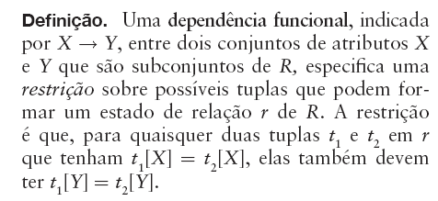
Definição de dependência
funcional
restrição entre dois conjuntos de atributos do banco de dados
Propriedade da semântica ou significado dos atributos

Slide 22
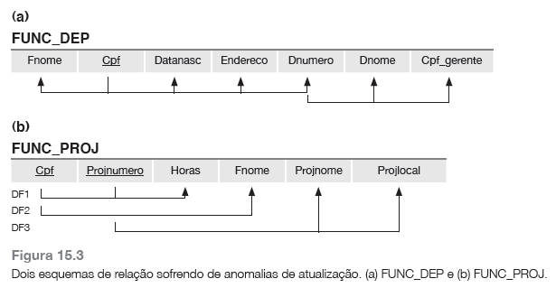

Slide 23
Definição de dependência
funcional (cont.)
Estados de relação válidos
  Satisfazem as restrições de dependência funcional

Slide 24
Definição de dependência
funcional (cont.)
Dada uma relação preenchida
  Não se podem determinar quais DFs são mantidas e quais não são
  A menos que o significado e os relacionamentos entre os atributos sejam conhecidos
  Pode-se afirmar de modo enfático que certa DF não se mantém se houver tuplas que mostrem a violação de tal DF

Slide 25
Formas normais baseadas em
chaves primárias
Processo de normalização
  Minimizar redudância
  Minimizar anomalias de inserção, exclusão e atualização
Técnicas para o projeto do esquema relacional
  Realiza um projeto de esquema conceitual usando um modelo conceitual e mapeia o projeto conceitual para um conjunto de relações
  Projeta as relações com base no conhecimento externo derivado de uma implementação existente de arquivos, formulários ou relatórios

Slide 26
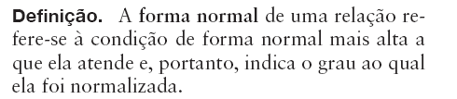
Normalização de relações
Leva um esquema de relação por uma série de testes
  Certifica se ele satisfaz certa forma normal
  Prossegue em um padrão de cima para baixo
Testes de forma normal

Slide 27
Normalização de relações
Propriedades que os esquemas relacionais devem ter:
  Propriedade de junção não aditiva
    Garante tuplas não falsas
    Crítica
  Propriedade de preservação de dependência
    Preserva dependências funcionais
    Desejável, mas às vezes é sacrificada por outros fatores

Slide 28
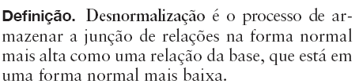
Uso prático das formas normais
A normalização é executada na prática
  Projetos resultantes são de alta qualidade e atendem as propriedades desejáveis indicadas anteriormente
  Presta atenção particular à normalização apenas até a 3FN, FNBC ou, no máximo, 4FN
Não precisam normalizar para a forma normal mais alta possível

Slide 29
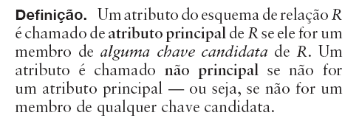
Definições de chaves e atributos
participantes em chaves
Definição de superchave e chave
Chave candidata
  Se um esquema de relação tiver mais de uma chave
    Uma é a chave primária
    As outras são chamadas chaves secundárias

Slide 30
Primeira forma normal
Parte da definição formal de uma relação no modelo relacional básico (plano)
Os únicos valores de atributo permitidos são os valores atômicos (ou indivisíveis)
Técnicas principais para conseguir a primeira forma normal
  Remover o atributo e colocá-lo em uma relação separada
  Expandir a chave
  Usar vários atributos atômicos

Slide 31
Primeira forma normal (cont.)
Não permite relações aninhadas
  Cada tupla pode ter uma relação dentro dela
Para alterar a 1FN:
  Remova os atributos da relação aninhada para uma nova relação
  Propague a chave primária para ela
  Desaninhar a relação para um conjunto de relações 1FN

Slide 32
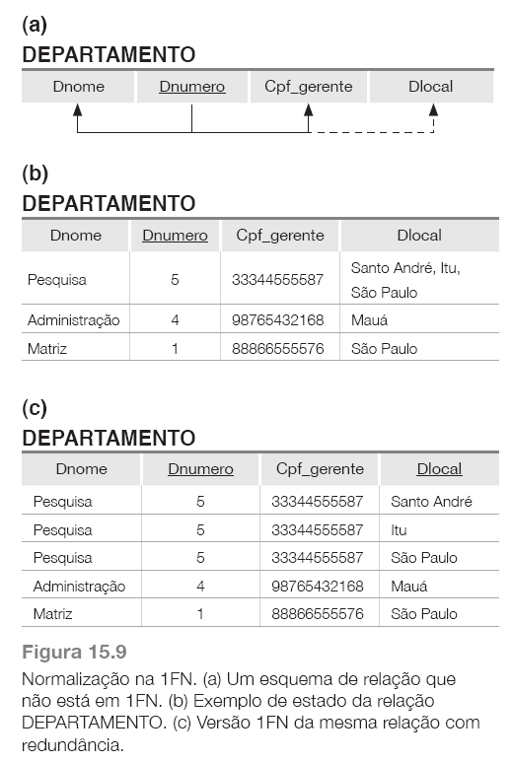

Slide 33
Segunda forma normal
Baseada no conceito de dependência funcional total
  Versus dependência parcial

Slide 34
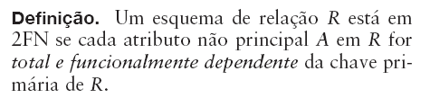
Segunda forma normal
Baseada no conceito de dependência funcional total
  Versus dependência parcial
Segundo normalizado para uma série de relações 2FN
  Atributos não principais são associados com a parte da chave primária em que eles são total e funcionalmente dependentes

Slide 35
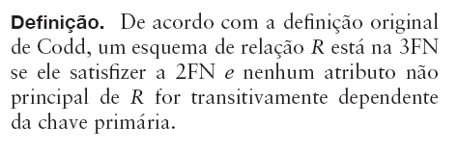
Terceira forma normal
Baseada no conceito de dependência transitiva
DF Problemática
  Lado esquerdo faz parte da chave primária
  Lado esquerdo é um atributo não chave

Slide 36
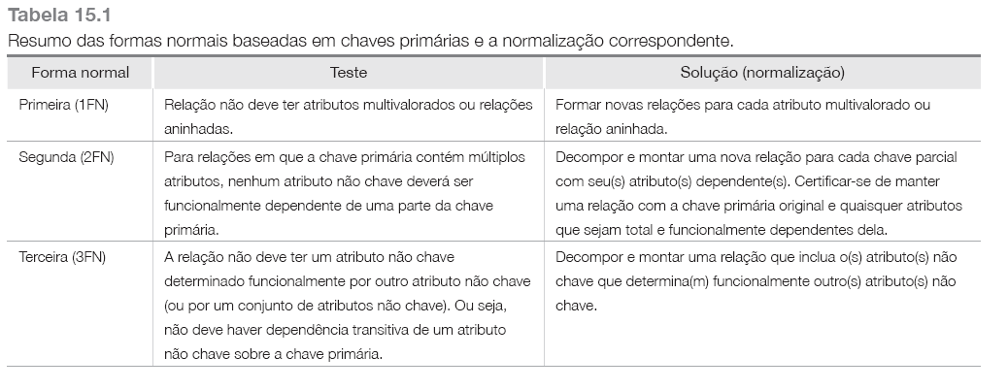
Definições gerais da segunda
e terceira formas normais

Slide 37
Definições gerais da segunda
e terceira formas normais (cont.)
Atributo principal
  Parte de qualquer chave candidata será considerado principal
Dependências funcionais parciais e totais e dependências transitivas agora serão consideradas com relação a todas as chaves candidatas de uma relação

Slide 38
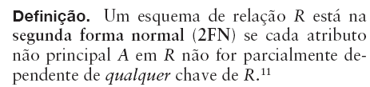
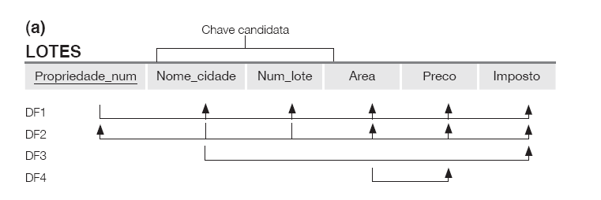
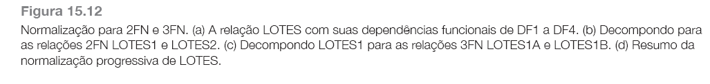
Definição geral da segunda
forma normal

Slide 39
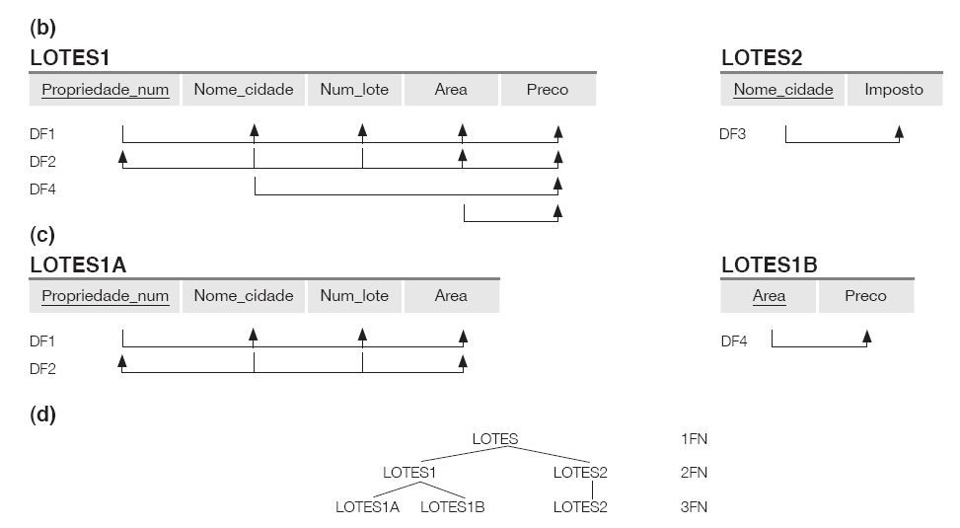

Slide 40
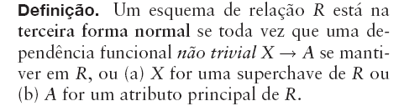
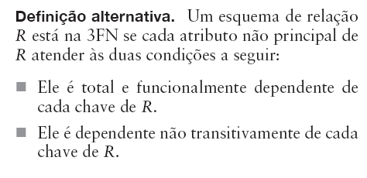
Definição geral da terceira
forma normal

Slide 41
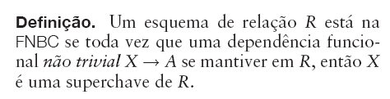
Forma Normal de Boyce-Codd
Cada relação em FNBC também está na 3FN
  Uma relação na 3FN não necessariamente está na FNBC
Diferença:
  Condição que permite que A seja principal está ausente da FNBC
A maioria dos esquemas de relação que estão na 3FN também estão na FNBC

Slide 42
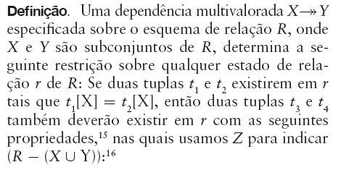
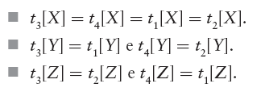
Dependência multivalorada e
quarta forma normal
Dependência multivalorada (MVD)
  Consequência da primeira forma normal (1FN)

Slide 43
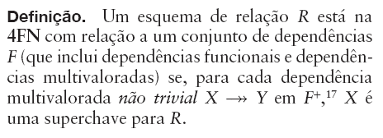
Dependência multivalorada e
quarta forma normal (cont.)
Relações contendo MVDs não triviais
  Relações de todas as chaves
Quarta forma normal (4FN)
  Violada quando uma relação tem dependências multivaloradas indesejáveis

Slide 44
Dependências de junção e
quinta forma normal
Dependência de junção
Decomposição multivias para a quinta forma normal (5FN)
Restrição semântica bastante peculiar
  Normalização para a 5FN raramente é feita nestes termos

Slide 45
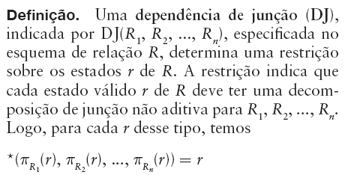
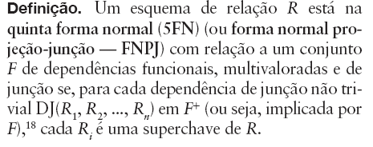
Dependências de junção e
quinta forma normal (cont.)

Slide 46
Resumo
Diretrizes informais para um bom projeto
Dependência funcional
  Ferramenta básica para analisar esquemas relacionais
Normalização:
  1FN, 2FN, 3FN, FNBC, 4FN, 5FN

